Slide 1
Blast+のダウンロードとインストール
ここにアクセス
https://ftp.ncbi.nlm.nih.gov/blast/executables/blast+/LATEST/
Windowsなら以下のサイトを参考に
https://www.iu.a.u-tokyo.ac.jp/BLAST2016.pdf
続いて、環境変数に
BLASTDB_LMDB_SIZE
1000000を入れる。詳しくは下のページを参照。
https://qiita.com/sato32ha6/items/c1a001ce7cdb59776ba7
Macの場合は以下を参考に（Intel CPU古めのMAC)
https://www.iu.a.u-tokyo.ac.jp/BLAST_install_mac.pdf
新しめのMacなら次のページ

Slide 2
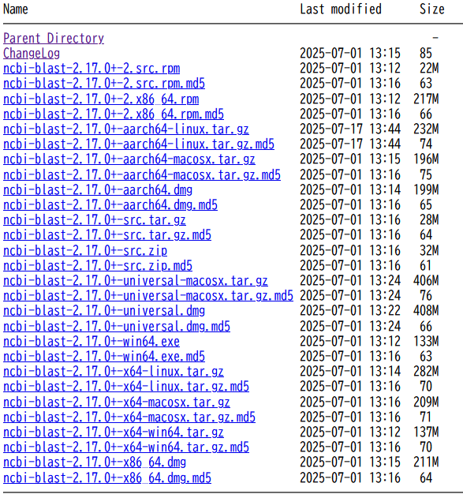
Macなら
ダウンロード後の操作は前ページのリンク参照
同じように行けるはず。
セキュリティーで１度止められます。

Slide 3
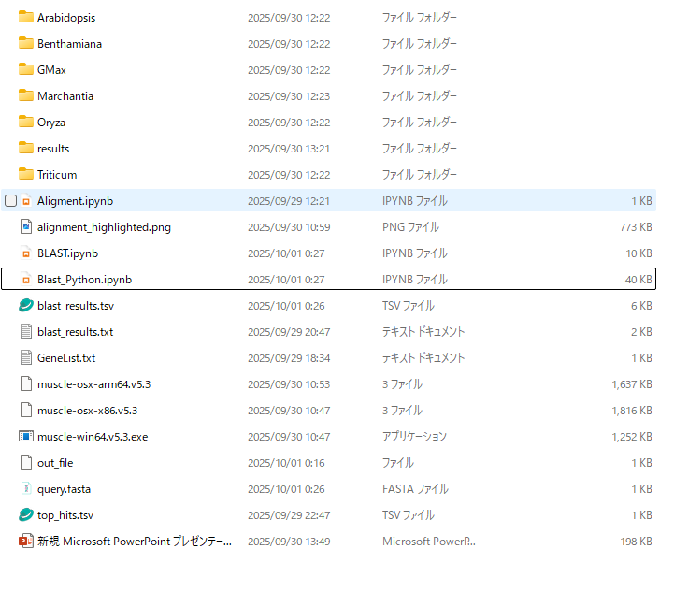
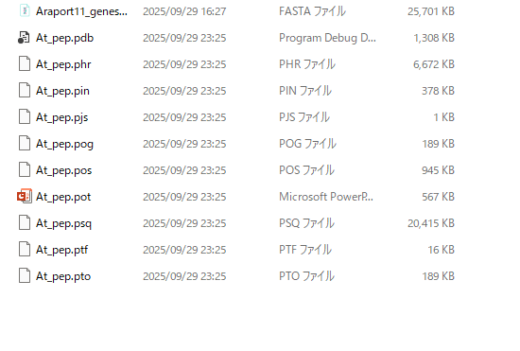
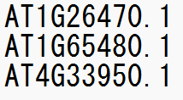
フォルダの解凍先は、Windowsの場合日本語のフォルダの内側だとエラー出やすい
Fastaファイル
この辺がタンパク質のデータベース
GeneList.txtにけんさくしたい配列を入れる

Slide 4
Python(Jupyter Lab)のインストール
JupyterLabというPythonの実行環境を使うのが良いです。
以下のリンクに行き下の方にスクロールして、Instrationの中から、自分のパソコンに合うものを
ダウンロードしてください。
https://github.com/jupyterlab/jupyterlab-desktop
日本語の解説です。インストールと、バンドルされているPython環境のインストールも行ってください
https://www.salesanalytics.co.jp/datascience/datascience088/

Slide 5
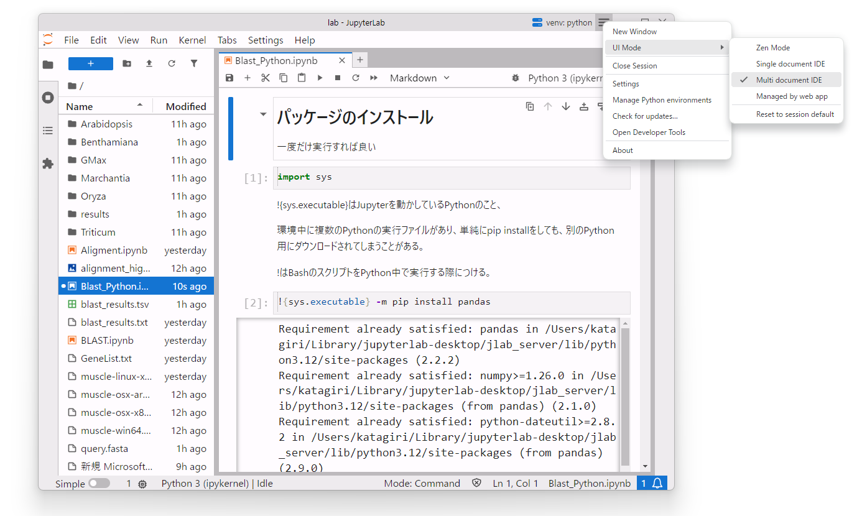
送ったフォルダのBlast_Python.ipynbを開いてください。
先ほどインストールしたJupyterLabで開けばOKです。
JupyterLabで開けない場合は、JupyterLabを立ち上げて、open fileから開いてください。
１

Slide 6
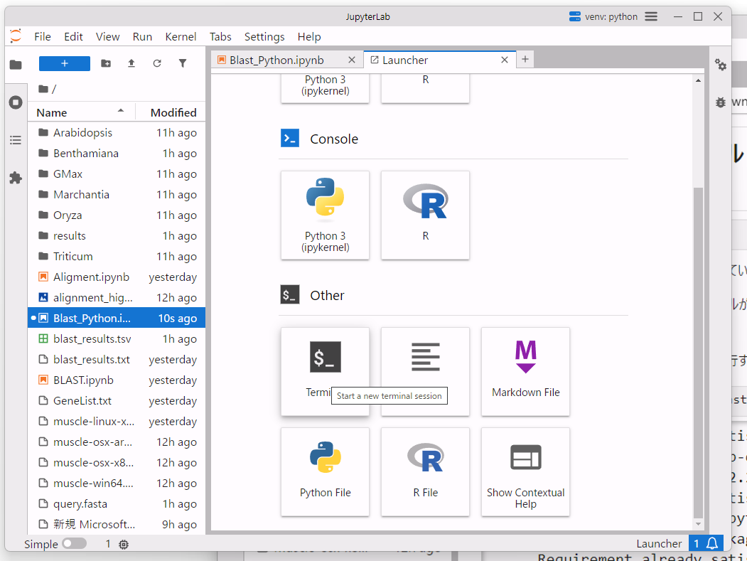
Macのみ
Macでは、アライメントソフトmascleをbiocondaから入れます。
２
3

Slide 7
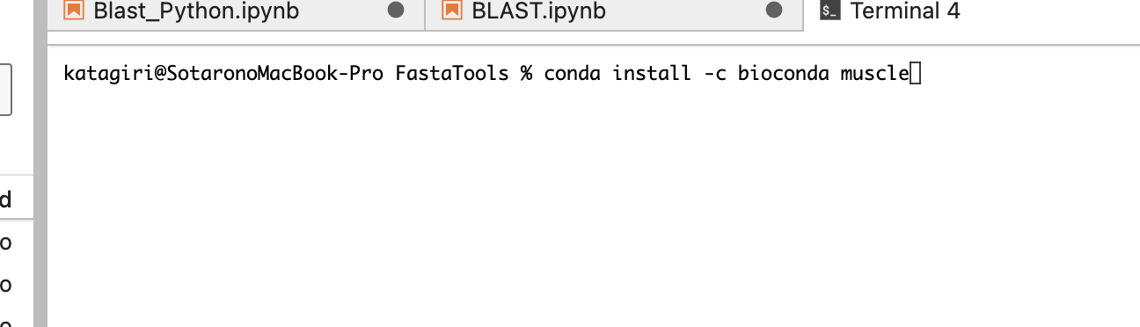
Macのみ
Macでは、アライメントソフトmascleをbiocondaから入れます。
conda install –c bioconda muscle
このコマンドを入れてEnter。
何か聞かれたら、y を入力してEnter。

Slide 8
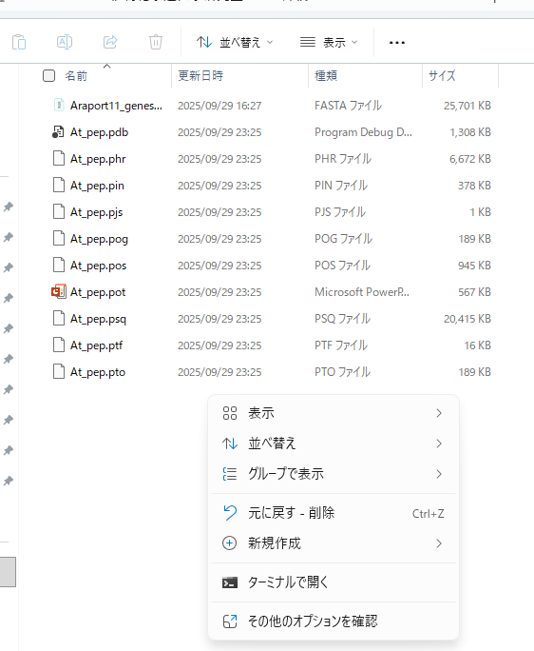
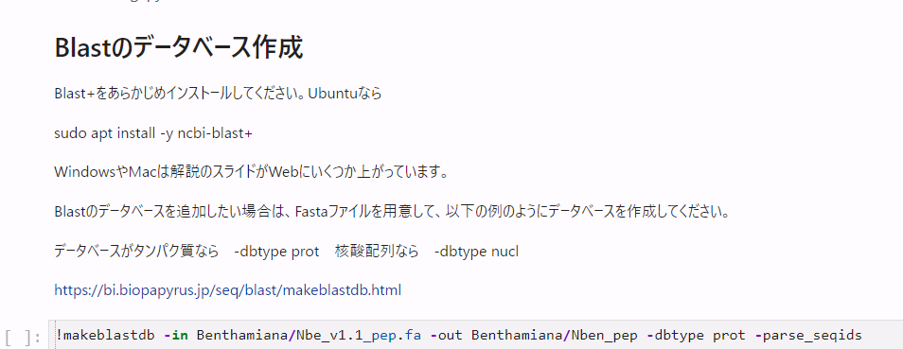
Blastデータベース作成方法
追加しなければ、読み飛ばして
Windows
MAC
ここを書き換えて使って下さい。
使い方は、BLAST＋のページ参照してください。
←ターミナルで開く
空いている場所で右クリック
出てきたターミナルに
makeblastdb -in ファスタファイル名.fasta -out データベース名 -dbtype prot -parse_seqids

Slide 9
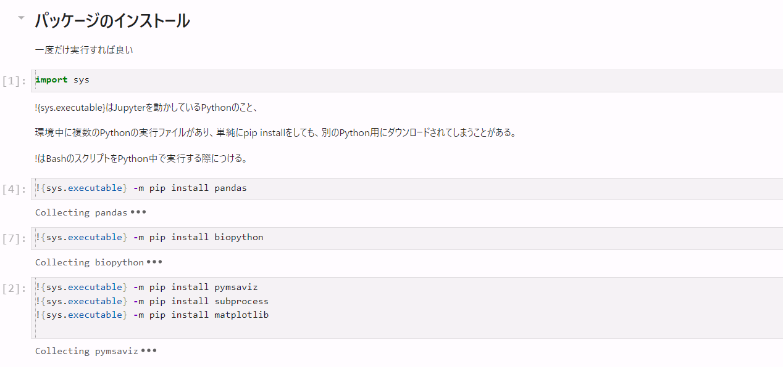
１マスずつ実行します。
基本的にShift + Enterで実行していきます。
この辺は最初だけ
実行していけばOK

Slide 10
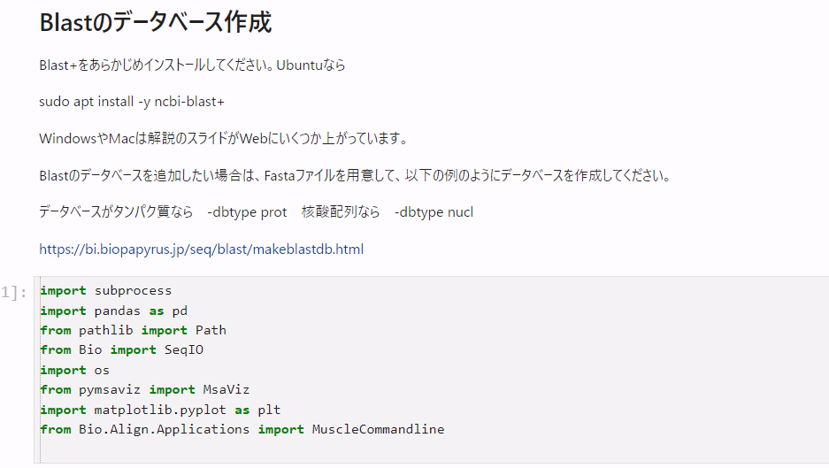
ライブラリの読み込み
１回目だけは時間がかかる

Slide 11
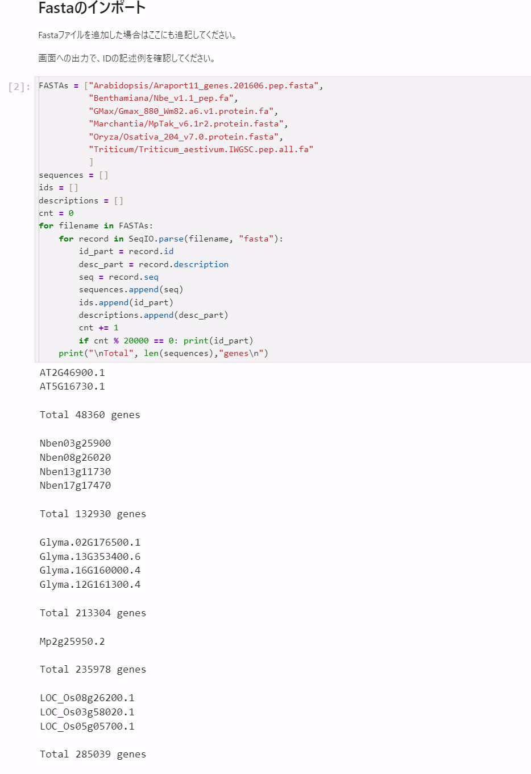
Fastaの読み込み
Fastaの中身の例
ここを参考にGeneList.txtに記入

Slide 12
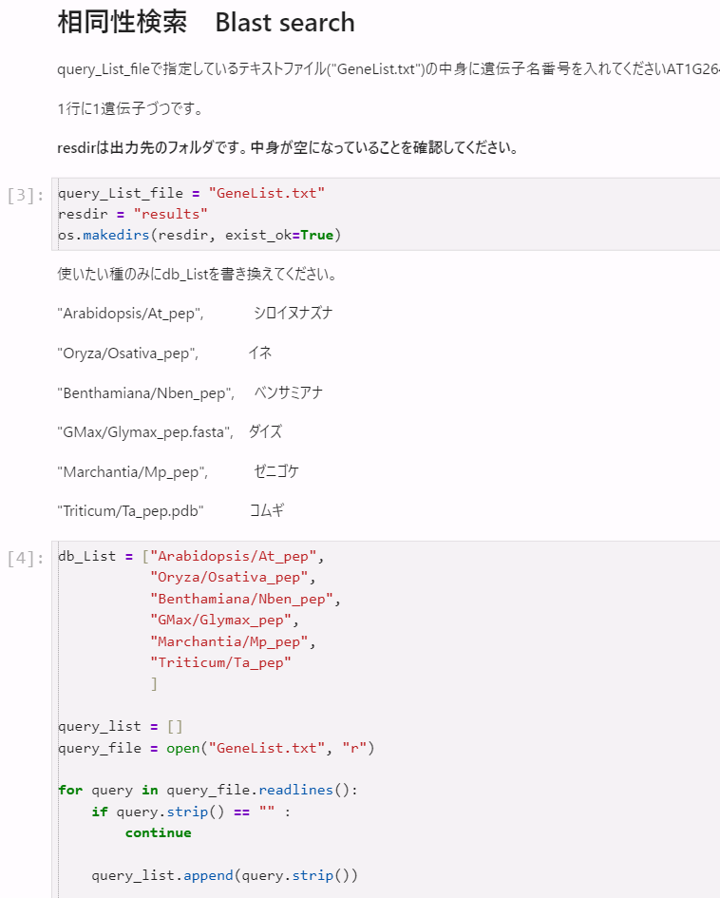
resdirに出力先を指定。“”で囲まれた間に出力先のフォルダを書く毎回変えたほうが良い
ここでいらないものは消す。
最後の行だけは区切りのカンマいらない

Slide 13
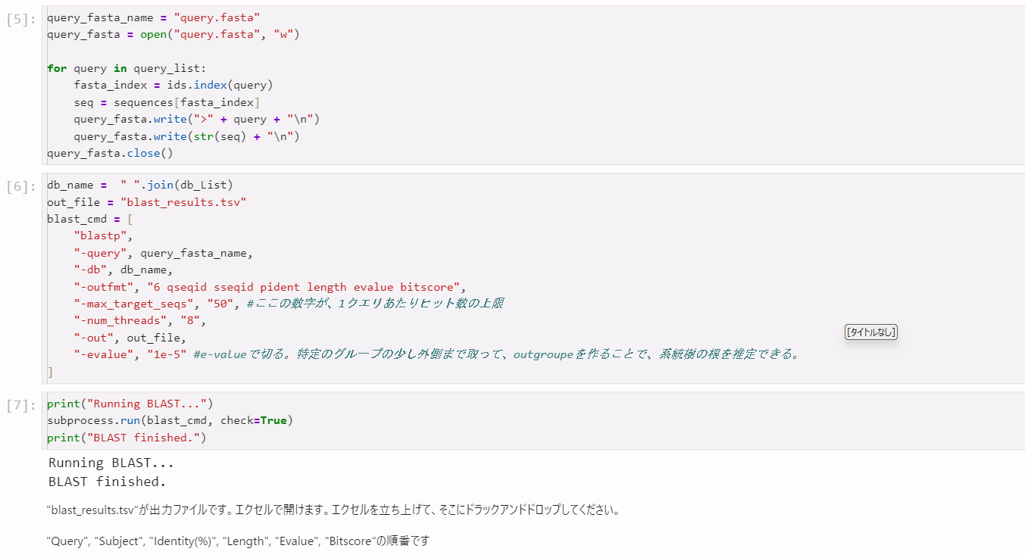
←これがブラストの結果
ブラスト検索のパラメーター
好きにいじってください。
出力が赤いときはエラーになっていないか確認

Slide 14
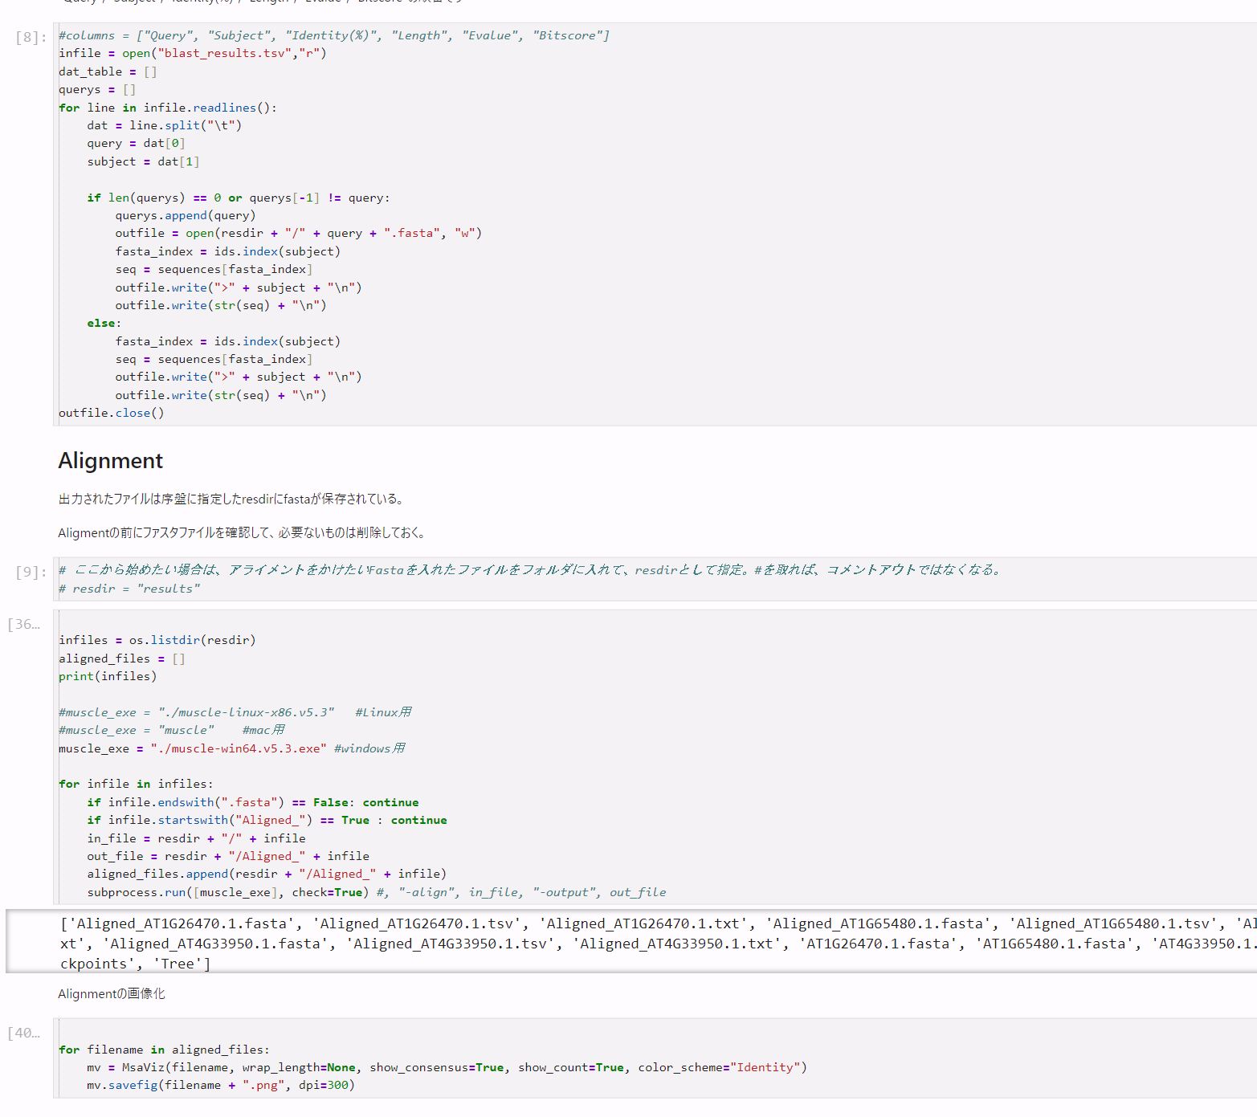
ここは自分の環境に合わせる。
必要な行だけ、先頭の＃を消す。
ほかの行には先頭に#を入れる。
アライメントの画像が出力先フォルダに
PNG画像として出てくる。

Slide 15
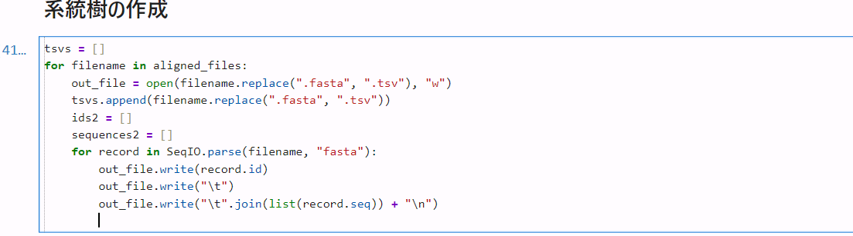
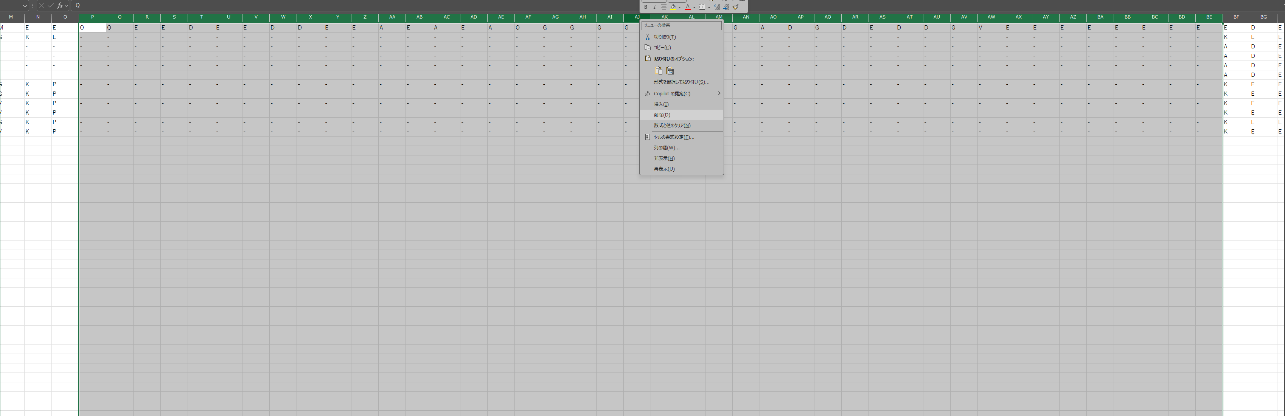
このマスを実行すると、出力先フォルダにtsvが出てくる
エクセルで開いて、アライメントが全然取れない領域はトリミング。Raf like kinaseの系統樹
はキナーゼドメインのみで作られている。
そのまま保存して閉じたら、JupyterLabに戻る

Slide 16
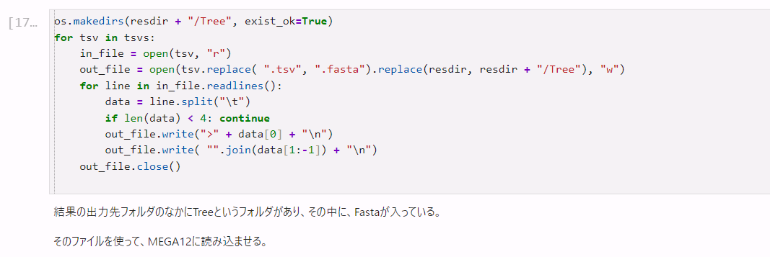
出力先フォルダにTreeというフォルダができているため、その中のFastaファイルを
MEGA12に読み込ませる
ドラックアンドドロップでMega12に入れ、Analyze。50遺伝子とかだと重すぎてAlignで開くと時間かかる

Slide 17
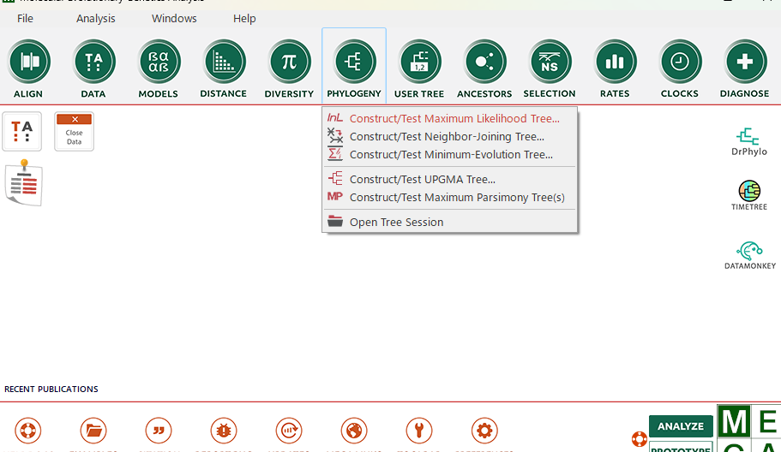
3. 最尤法で系統樹作成
精度をどうしても上げたい場合はあらかじめすべてのパラメーターを比較しておくhttps://kazumaxneo.hatenablog.com/entry/2025/01/13/110056 僅差ではある。
最尤法と近接結合法がよくつかわれている。（10.1093/molbev/msae263のFigS1）
最尤法で、Boostrapを行うとエラーが出ることがあるので、その時は近接結合法を使う。
原理的な違いは→https://www.jst.go.jp/nbdc/bird/jinzai/literacy/streaming/h21_4_3b.pdf
結果の違いを比較している→
https://dl.ndl.go.jp/view/prepareDownload?itemId=info%3Andljp%2Fpid%2F10940560&contentNo=1
近接結合法では配列の相同性が高い組みをまとめていくという作業の繰り返しで系統樹を作る
最尤法はまず系統樹の形を他の方法などで作り、塩基の置換や欠落、挿入の確率から、 その系統樹が期待値通りかを計算する。そして、ランダムに入れ替えを行い同様に計算を繰り返す。 したがって、最尤法の方が、実際の進化速度などの推定をしているため、系統解析としては適している。 近接結合法で進化の議論はあまりしない。

Slide 18
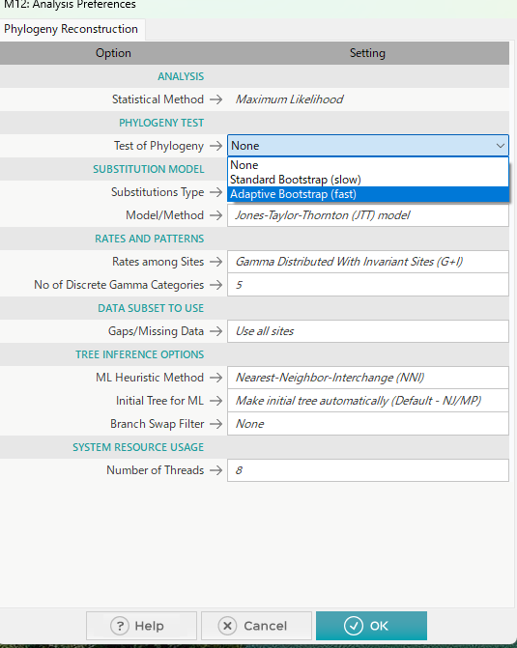
Test phylogeny
Adaptive boostrap
を選ぶ。
これはMEGA12の新機能
最尤法でも十分早くできるらしい

Slide 19
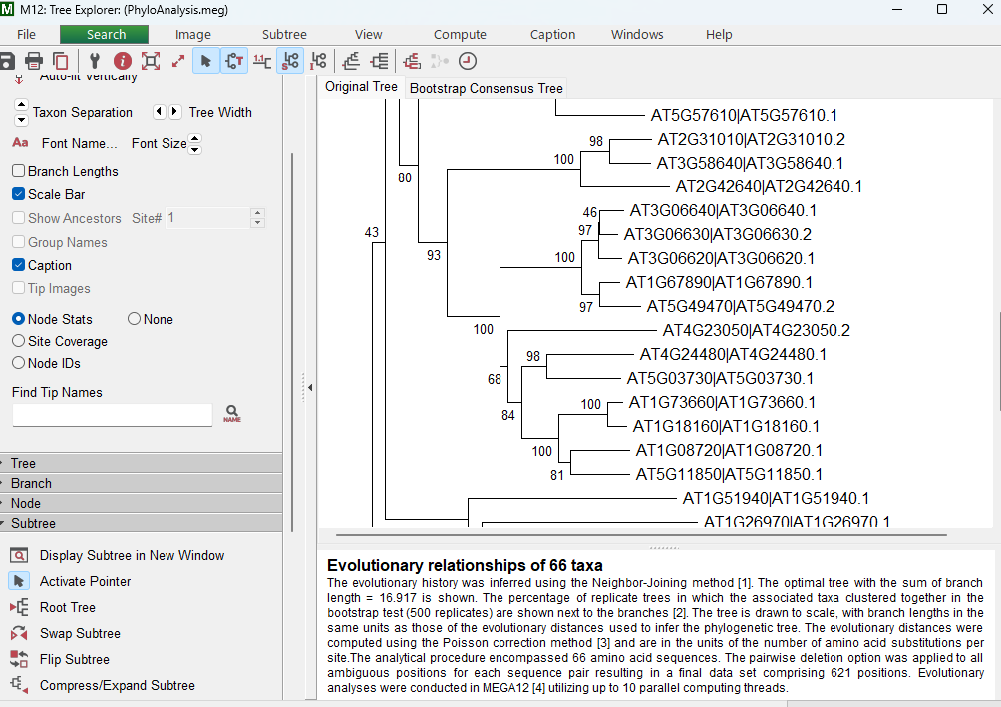
SVGで保存して、パワポなどで、編集。
レジェンドは使えるので取っておいて、一部使用。
外群（outgroup）との分岐が一番左（根）になっていなかったら、該当分岐を選択し、Root tree
SwapとFilipは選択したノードから伸びている枝の順番を変えるだけなので、ならびか
えたいときよく使う。

Slide 20
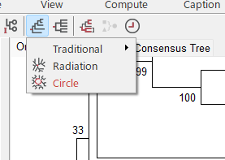
外群を用意しない場合はRadiationを使う
根の位置がないので、左端が根（共通祖先）という誤解を生まない

